Slide 1
Αλγόριθμοι Ταξινόμησης
Μέρος 1
Μανόλης Κουμπαράκης

Slide 2
Το Πρόβλημα της Ταξινόμησης
Το πρόβλημα της ταξινόμησης (sorting) μιας ακολουθίας στοιχείων με κλειδιά ενός γνωστού τύπου (π.χ., τους ακέραιους ή τις συμβολοσειρές) είναι ένα από τα πιο ενδιαφέροντα προβλήματα στην Πληροφορική.
Έχει μελετηθεί διεξοδικά και πολλές σχετικές δομές δεδομένων και αλγόριθμοι έχουν προταθεί.
Θα παρουσιάσουμε μερικούς από αυτούς τους αλγόριθμους σ’ αυτό το μέρος του μαθήματος.
Θα ασχοληθούμε κυρίως με ταξινόμηση πινάκων με ακέραια κλειδιά. Τα στοιχεία του πίνακα θα πρέπει να ταξινομηθούν σε αύξουσα σειρά.
Οι μέθοδοι που θα παρουσιάσουμε μπορούν να επεκταθούν σε άλλες δομές δεδομένων (π.χ., συνδεδεμένες λίστες) ή τύπους κλειδιών (π.χ., συμβολοσειρές).

Slide 3
Στοιχειώδεις Μέθοδοι Ταξινόμησης
Θα μελετήσουμε πρώτα διάφορους στοιχειώδεις αλγόριθμους ταξινόμησης.
Οι αλγόριθμοι αυτοί είναι προτιμότεροι των πιο πολύπλοκων αλγορίθμων ταξινόμησης που θα παρουσιάσουμε στη συνέχεια αν έχουμε μικρούς πίνακες ή πίνακες με ειδική δομή.

Slide 4
Ταξινόμηση με Επιλογή
Ο αλγόριθμος της ταξινόμησης με επιλογή (selection sort) λειτουργεί ως εξής.
Πρώτα βρίσκει το μικρότερο στοιχείο του πίνακα και το αντιμεταθέτει με το στοιχείο που βρίσκεται στην πρώτη θέση του πίνακα.
Έπειτα βρίσκει το δεύτερο μικρότερο στοιχείο και το αντιμεταθέτει με το στοιχείο που βρίσκεται στην δεύτερη θέση, και συνεχίζει με αυτό τον τρόπο μέχρι να ταξινομηθεί ολόκληρος ο πίνακας.

Slide 5
Παράδειγμα
A S O R T I N G E X A M P L E
A S O R T I N G E X A M P L E
A A O R T I N G E X S M P L E
A A E R T I N G O X S M P L E
A A E E T I N G O X S M P L R
A A E E G I N T O X S M P L R
A A E E G I N T O X S M P L R
A A E E G I L T O X S M P N R
A A E E G I L M O X S T P N R
A A E E G I L M N X S T P O R
A A E E G I L M N O S T P X R
A A E E G I L M N O P T S X R
A A E E G I L M N O P R S X T
A A E E G I L M N O P R S X T
A A E E G I L M N O P R S T X
A A E E G I L M N O P R S T X

Slide 6
Υλοποίηση σε C
Θα δώσουμε κώδικα στη γλώσσα προγραμματισμού C που υλοποιεί τους διάφορους αλγόριθμους ταξινόμησης που παρουσιάζουμε.
Οι συναρτήσεις που θα δώσουμε θα μπορούν να αντικαταστήσουν τη γενική συνάρτηση sort που χρησιμοποιούμε παρακάτω.
Στο αρχείο διεπαφής δίνονται όλοι οι ορισμοί τύπων και όλες οι μακροεντολές που θα χρησιμοποιήσουμε.

Slide 7
Υλοποίηση σε C: Αρχείο Διεπαφής sorting.h
#ifndef SORTING_INCLUDED
#define SORTING_INCLUDED
/* Macros to be used in sorting algorithms */
#define key(A) (A)
#define less(A, B) (key(A) < key(B))
#define exch(A, B) { Item t = A; A = B; B = t; }
#define compexch(A, B) if (less(B, A)) exch(A, B)
/* Item is the type of elements in the arrays to be sorted */
typedef int Item;
/* Prototypes of sorting functions */
void sort(Item a[], int l, int r);
#endif

Slide 8
Υλοποίηση σε C: Το αρχείο main.c
#include <stdio.h>
#include <stdlib.h>
/* Driver program to be used for demonstrating the functionality
of sorting algorithms */
int main(int argc, char *argv[])
{
int i, N = atoi(argv[1]), sw = atoi(argv[2]);
int *a = malloc(N*sizeof(int));
if (sw)
for (i = 0; i < N; i++)
a[i] = 1000*(1.0*rand()/RAND_MAX);
else
while (scanf("%d", &a[N]) == 1) N++;
/* call the sorting algorithm */
sort(a, 0, N-1);
for (i = 0; i < N; i++) printf("%3d ", a[i]);
printf("\n");
return 0;
}

Slide 9
Υλοποίηση σε C: Το αρχείο sort.c
void sort(Item a[], int l, int r)
{
/* details of the sorting algorithm */
}

Slide 10
Σχόλια για το main.c
Η συνάρτηση int rand(void) επιστρέφει ένα ψευδοτυχαίο ακέραιο στο διάστημα 0 έως RAND_MAX που είναι τουλάχιστον 32767.
Η κλήση του εκτελέσιμου προγράμματος πρέπει να δίνει τιμές στο N και το sw. Με sw==1, το πρόγραμμα γεμίζει τον πίνακα a που θα ταξινομηθεί με N ψευδοτυχαίους αριθμούς. Με N=0 και sw=0, το πρόγραμμα αναμένει από το χρήστη να εισάγει όσους ακεραίους θέλει στον πίνακα a (και να τερματίσει με EOF).

Slide 11
Ταξινόμηση με Επιλογή στη C
void selection(Item a[], int l, int r)
{
int i, j;
for (i = l; i < r; i++)
{ int min = i;
for (j = i+1; j <= r; j++)
if (less(a[j], a[min])) min = j;
exch(a[i], a[min]);
}
}

Slide 12
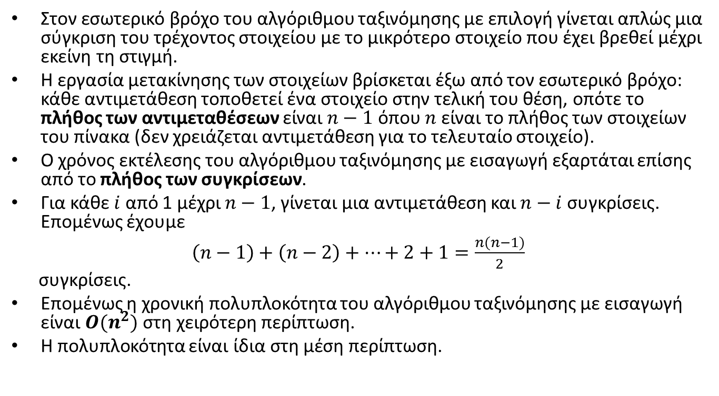
Ιδιότητες
Στον εσωτερικό βρόχο του αλγόριθμου ταξινόμησης με επιλογή γίνεται απλώς μια σύγκριση του τρέχοντος στοιχείου με το μικρότερο στοιχείο που έχει βρεθεί μέχρι εκείνη τη στιγμή.
Η εργασία μετακίνησης των στοιχείων βρίσκεται έξω από τον εσωτερικό βρόχο: κάθε αντιμετάθεση τοποθετεί ένα στοιχείο στην τελική του θέση, οπότε το πλήθος των αντιμεταθέσεων είναι $n−1$ όπου $n$ είναι το πλήθος των στοιχείων του πίνακα (δεν χρειάζεται αντιμετάθεση για το τελευταίο στοιχείο).
Ο χρόνος εκτέλεσης του αλγόριθμου ταξινόμησης με εισαγωγή εξαρτάται επίσης από το πλήθος των συγκρίσεων.
Για κάθε $i$ από 1 μέχρι $n−1$, γίνεται μια αντιμετάθεση και $n−i$ συγκρίσεις. Επομένως έχουμε
$\left(n−1\right)+\left(n−2\right)+⋯+2+1=\frac{n(n−1)}{2}$
συγκρίσεις.
Επομένως η χρονική πολυπλοκότητα του αλγόριθμου ταξινόμησης με εισαγωγή είναι $O(n^{2})$ στη χειρότερη περίπτωση.
Η πολυπλοκότητα είναι ίδια στη μέση περίπτωση.

Slide 13
Ιδιότητες
Ένα μειονέκτημα της ταξινόμησης με επιλογή είναι ότι ο χρόνος εκτέλεσης εξαρτάται ελάχιστα από την έκταση της υπάρχουσας ταξινόμησης σε ένα πίνακα.
Έτσι μπορεί να απαιτείται ο ίδιος σχεδόν χρόνος εκτέλεσης για ένα πίνακα που είναι ήδη ταξινομημένος, για ένα πίνακα του οποίου όλα τα κλειδιά είναι ίσα και για ένα πίνακα που έχει τυχαία ταξινόμηση.

Slide 14
Ιδιότητες
Η ταξινόμηση με επιλογή είναι η προτιμώμενη μέθοδος για την ταξινόμηση πινάκων με πολύ μεγάλα στοιχεία (υλοποιημένα ως δομές struct) και μικρά κλειδιά.
Για τέτοιες εφαρμογές, το κόστος της μετακίνησης δεδομένων είναι μεγαλύτερο από το κόστος εκτέλεσης των συγκρίσεων.
Κανένας αλγόριθμος δεν μπορεί να ταξινομήσει ένα πίνακα με σημαντικά λιγότερες μετακινήσεις δεδομένων από τον αλγόριθμο ταξινόμησης με επιλογή.

Slide 15
Ταξινόμηση με Εισαγωγή
Η μέθοδος της ταξινόμησης με εισαγωγή (insertion sort) λειτουργεί ως εξής.
Διατρέχουμε τον πίνακα ξεκινώντας από την αρχή του.
Εισάγουμε κάθε στοιχείο που επισκεπτόμαστε στη θέση που πρέπει να είναι ανάμεσα στα ήδη ταξινομημένα στοιχεία.
Δημιουργούμε χώρο για να εισάγουμε το νέο στοιχείο μετακινώντας τα μεγαλύτερα στοιχεία μια θέση δεξιά, και στη συνέχεια εισάγουμε το νέο στοιχείο στην κενή θέση.

Slide 16
Παράδειγμα
A S O R T I N G E X A M P L E
A S O R T I N G E X A M P L E
A O S R T I N G E X A M P L E
A O R S T I N G E X A M P L E
A O R S T I N G E X A M P L E
A I O R S T N G E X A M P L E
A I N O R S T G E X A M P L E
A G I N O R S T E X A M P L E
A E G I N O R S T X A M P L E
A E G I N O R S T X A M P L E
A A E G I M N O R S T X P L E
A A E G I M N O P R S T X L E
A A E G I L M N O P R S T X E
A A E E G I L M N O P R S T X
A A E E G I L M N O P R S T X

Slide 17
Υλοποίηση σε C
void simpleinsertion(Item a[], int l, int r)
{
int i, j;
for (i = l+1; i <= r; i++)
for (j = i; j > l; j--)
compexch(a[j-1], a[j]);
}

Slide 18
Ερώτηση
Μπορείτε να σκεφτείτε βελτιώσεις στον κώδικα της προηγούμενης συνάρτησης simpleinsertion;

Slide 19
Μια Καλύτερη Υλοποίηση
void insertion(Item a[], int l, int r)
{
int i;
for (i = l+1; i <= r; i++) compexch(a[l], a[i]);
for (i = l+2; i <= r; i++)
{ int j = i; Item v = a[i];
while (less(v, a[j-1]))
{ a[j] = a[j-1]; j--; }
a[j] = v;
}
}

Slide 20
Παρατηρήσεις για τη Συνάρτηση insertion
Η συνάρτηση insertion αποτελεί σημαντική βελτίωση της συνάρτησης simpleinsertion επειδή:
  Τοποθετεί αρχικά το μικρότερο στοιχείο του πίνακα στην πρώτη θέση έτσι ώστε αυτό το στοιχείο να μπορεί να παίξει το ρόλο φρουρού (sentinel). Έτσι δεν χρειαζόμαστε τον έλεγχο j > l της simpleinsertion.
  Στον εσωτερικό βρόχο εκτελεί μια ανάθεση τιμής αντί για αντιμετάθεση.
  Τερματίζει τον εσωτερικό βρόχο μόλις το στοιχείο που εισάγεται βρεθεί στη σωστή θέση.

Slide 21
Ιδιότητες
Αντίθετα από την ταξινόμηση με επιλογή, ο χρόνος εκτέλεσης της ταξινόμησης με εισαγωγή εξαρτάται κυρίως από την αρχική σειρά των κλειδιών των δεδομένων εισόδου.
Για παράδειγμα, αν ο πίνακας είναι μεγάλος και τα κλειδιά ήδη ταξινομημένα (ή σχεδόν ταξινομημένα), η ταξινόμηση με εισαγωγή είναι γρήγορη ενώ η ταξινόμηση με επιλογή είναι αργή.

Slide 22

Ιδιότητες
Μπορούμε να αποδείξουμε ότι η ταξινόμηση με εισαγωγή έχει χρονική πολυπλοκότητα $O(n^{2})$ στη χειρότερη και στη μέση περίπτωση.

Slide 23
Ταξινόμηση Φυσαλίδας
Η ταξινόμηση φυσαλίδας (bubblesort) είναι ίσως η μέθοδος ταξινόμησης που οι περισσότεροι προγραμματιστές μαθαίνουν πρώτη.
Κατά την ταξινόμηση φυσαλίδας, συνεχίζουμε να σαρώνουμε τον πίνακα, αντιμεταθέτοντας τα γειτονικά στοιχεία που βρίσκονται σε λάθος σειρά, μέχρι το αρχείο τελικά να ταξινομηθεί πλήρως.
Η ταξινόμηση φυσαλίδας υλοποιείται εύκολα όπως και η ταξινόμηση με επιλογή ή εισαγωγή.

Slide 24
Παράδειγμα
A S O R T I N G E X A M P L E
A A S O R T I N G E X E M P L
A A E S O R T I N G E X L M P
A A E E S O R T I N G L X M P
A A E E G S O R T I N L M X P
A A E E G I S O R T L N M P X
A A E E G I L S O R T M N P X
A A E E G I L M S O R T N P X
A A E E G I L M N S O R T P X
A A E E G I L M N O S P R T X
A A E E G I L M N O P S R T X
A A E E G I L M N O P R S T X
A A E E G I L M N O P R S T X
A A E E G I L M N O P R S T X
A A E E G I L M N O P R S T X

Slide 25
Υλοποίηση σε C
void bubble(Item a[], int l, int r)
{
int i, j;
for (i = l; i < r; i++)
for (j = r; j > i; j--)
compexch(a[j-1], a[j]);
}

Slide 26
Παρατηρήσεις στη Συνάρτηση bubble
Για κάθε i μεταξύ l και r-1, ο εσωτερικός βρόχος τοποθετεί το μικρότερο από τα στοιχεία a[i], …, a[r] στο a[i], σαρώνοντας τα στοιχεία από δεξιά προς τα αριστερά και συγκρίνοντας και αντιμεταθέτοντας διαδοχικά στοιχεία.
Σε όλες τις συγκρίσεις, το μικρότερο στοιχείο μετακινείται προς τα πάνω σαν φυσαλίδα.
Όπως και στην ταξινόμηση με επιλογή, καθώς ο αριθμοδείκτης i κινείται από αριστερά προς τα δεξιά, τα στοιχεία αριστερά τους βρίσκονται στην τελική τους θέση στον πίνακα.

Slide 27
Ιδιότητες
Ο αλγόριθμος της ταξινόμησης φυσαλίδας μπορεί να βελτιωθεί ελέγχοντας για την περίπτωση που δεν γίνεται καμία αντιμετάθεση σε κάποια από τις διελεύσεις που σημαίνει ότι ο πίνακας είναι ήδη ταξινομημένος και μπορούμε να βγούμε από τον εξωτερικό βρόχο.

Slide 28
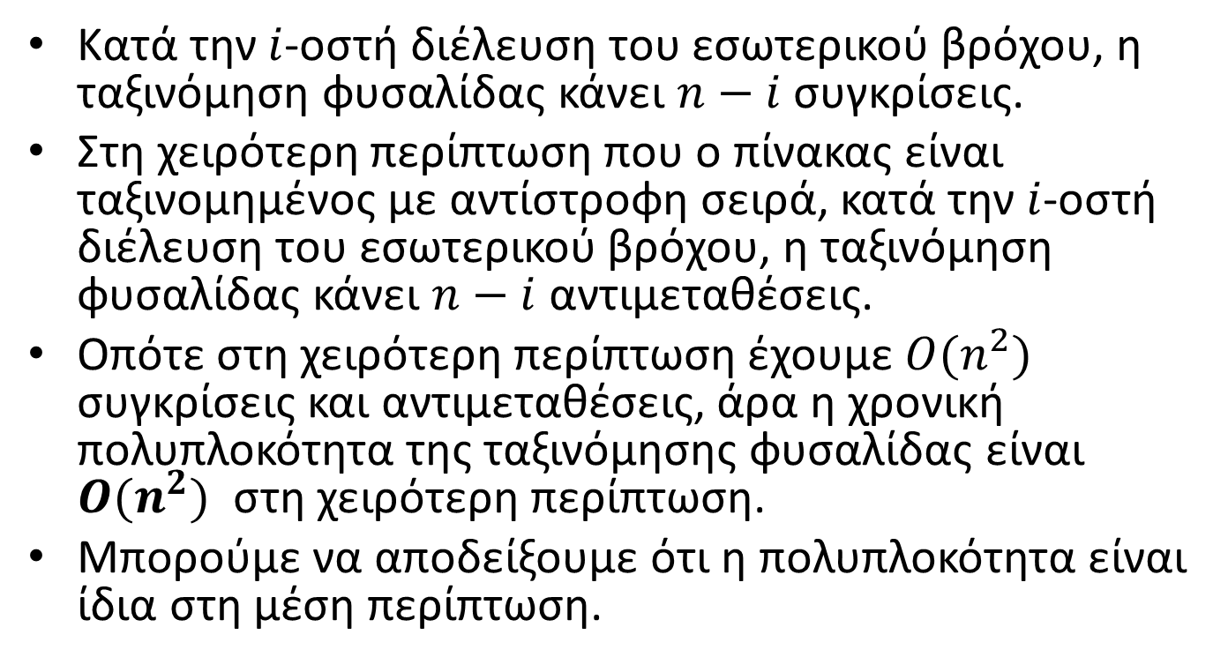
Ιδιότητες
Κατά την $i$-οστή διέλευση του εσωτερικού βρόχου, η ταξινόμηση φυσαλίδας κάνει $n−i$ συγκρίσεις.
Στη χειρότερη περίπτωση που ο πίνακας είναι ταξινομημένος με αντίστροφη σειρά, κατά την $i$-οστή διέλευση του εσωτερικού βρόχου, η ταξινόμηση φυσαλίδας κάνει $n−i$ αντιμεταθέσεις.
Οπότε στη χειρότερη περίπτωση έχουμε $O(n^{2})$ συγκρίσεις και αντιμεταθέσεις, άρα η χρονική πολυπλοκότητα της ταξινόμησης φυσαλίδας είναι $O(n^{2})$ στη χειρότερη περίπτωση.
Μπορούμε να αποδείξουμε ότι η πολυπλοκότητα είναι ίδια στη μέση περίπτωση.

Slide 29
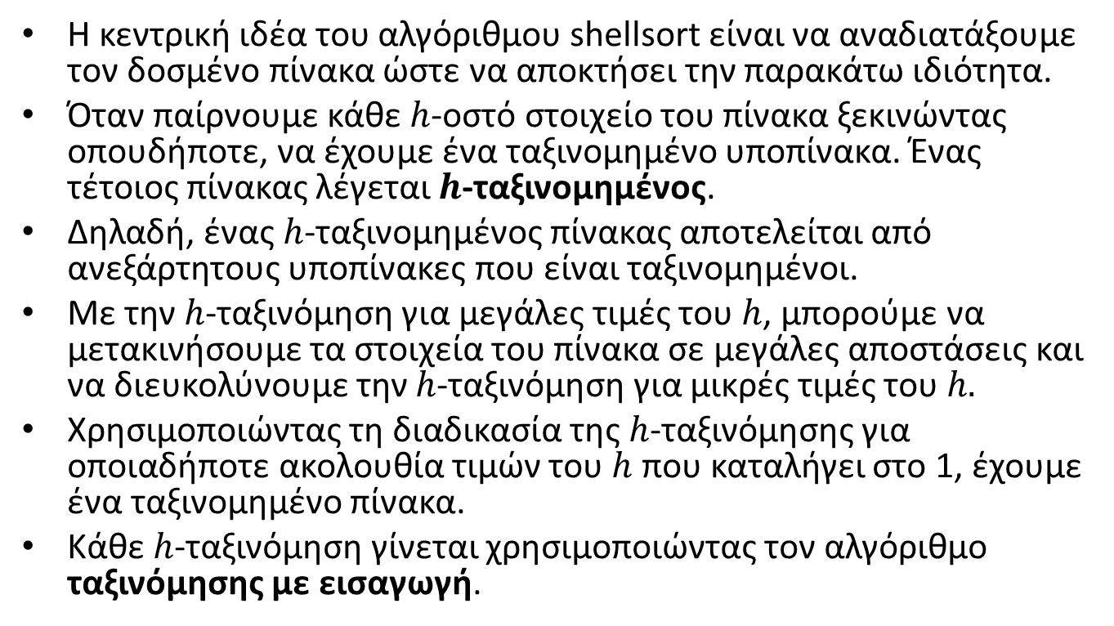
Ο Αλγόριθμος Ταξινόμησης shellsort
Η κεντρική ιδέα του αλγόριθμου shellsort είναι να αναδιατάξουμε τον δοσμένο πίνακα ώστε να αποκτήσει την παρακάτω ιδιότητα.
Όταν παίρνουμε κάθε $h$-οστό στοιχείο του πίνακα ξεκινώντας οπουδήποτε, να έχουμε ένα ταξινομημένο υποπίνακα. Ένας τέτοιος πίνακας λέγεται $h$-ταξινομημένος.
Δηλαδή, ένας $h$-ταξινομημένος πίνακας αποτελείται από ανεξάρτητους υποπίνακες που είναι ταξινομημένοι.
Με την $h$-ταξινόμηση για μεγάλες τιμές του $h$, μπορούμε να μετακινήσουμε τα στοιχεία του πίνακα σε μεγάλες αποστάσεις και να διευκολύνουμε την $h$-ταξινόμηση για μικρές τιμές του $h.$
Χρησιμοποιώντας τη διαδικασία της $h$-ταξινόμησης για οποιαδήποτε ακολουθία τιμών του $h$ που καταλήγει στο 1, έχουμε ένα ταξινομημένο πίνακα.
Κάθε $h$-ταξινόμηση γίνεται χρησιμοποιώντας τον αλγόριθμο ταξινόμησης με εισαγωγή.

Slide 30
Υλοποίηση σε C
void shellsort(Item a[], int l, int r)
{
int i, j, h;
for (h = 1; h <= (r-l)/9; h = 3*h+1) ;
for ( ; h > 0; h /= 3)
for (i = l+h; i <= r; i++)
{ int j = i; Item v = a[i];
while (j >= l+h && less(v, a[j-h]))
{ a[j] = a[j-h]; j -= h; }
a[j] = v;
}
}

Slide 31
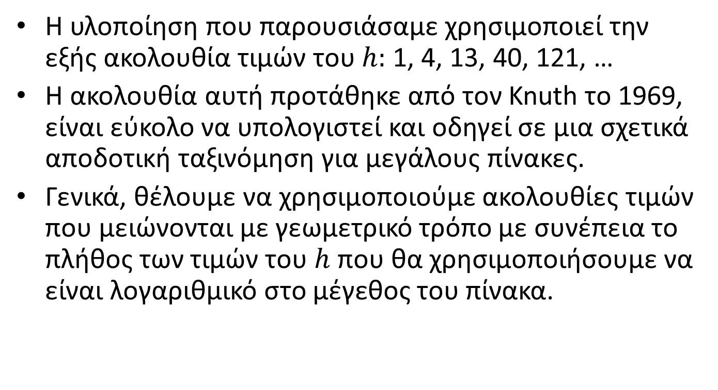
Παρατηρήσεις στη Συνάρτηση shellsort
Η υλοποίηση που παρουσιάσαμε χρησιμοποιεί την εξής ακολουθία τιμών του $h:$ 1, 4, 13, 40, 121, …
Η ακολουθία αυτή προτάθηκε από τον Knuth το 1969, είναι εύκολο να υπολογιστεί και οδηγεί σε μια σχετικά αποδοτική ταξινόμηση για μεγάλους πίνακες.
Γενικά, θέλουμε να χρησιμοποιούμε ακολουθίες τιμών που μειώνονται με γεωμετρικό τρόπο με συνέπεια το πλήθος των τιμών του $h$που θα χρησιμοποιήσουμε να είναι λογαριθμικό στο μέγεθος του πίνακα.

Slide 32
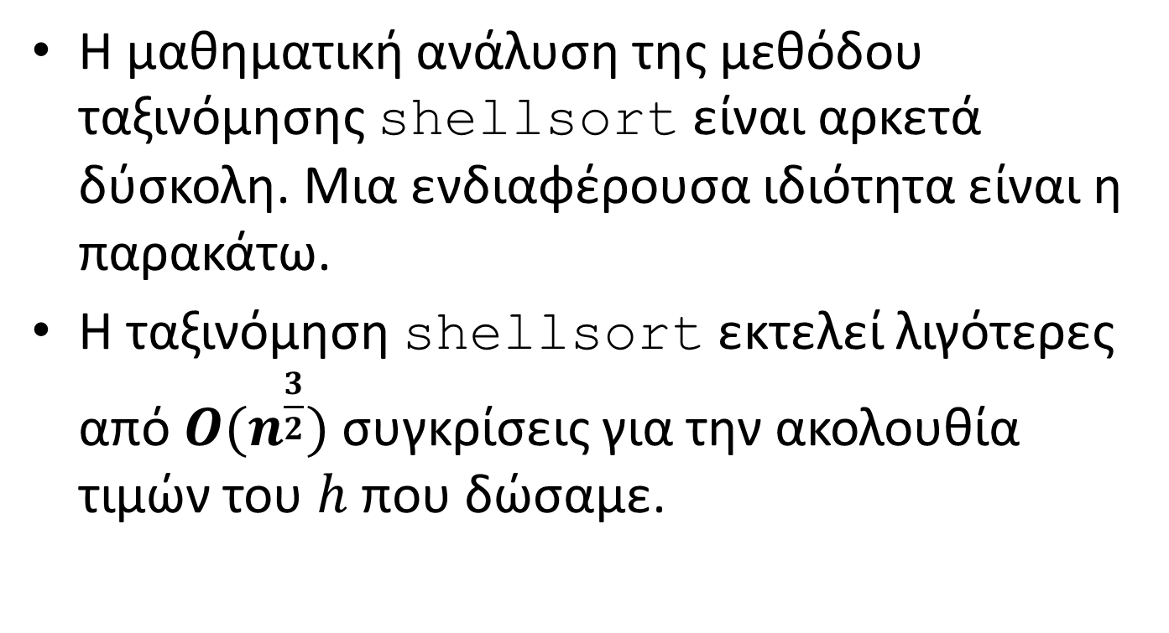
Ιδιότητες
Η μαθηματική ανάλυση της μεθόδου ταξινόμησης shellsort είναι αρκετά δύσκολη. Μια ενδιαφέρουσα ιδιότητα είναι η παρακάτω.
Η ταξινόμηση shellsort εκτελεί λιγότερες από $O(n^{\frac{3}{2}})$ συγκρίσεις για την ακολουθία τιμών του $h$ που δώσαμε.

Slide 33
Μελέτη
Robert Sedgewick. Αλγόριθμοι σε C. 3^{η} Αμερικανική Έκδοση. Εκδόσεις Κλειδάριθμος.
  Κεφ. 6

